Slide 1
МАДОУ №16
г.Бугуруслан
Фролова Ирина Денисовна
Воспитатель
I квалификационная
категория.
Педагогический стаж 25 лет

Slide 2
Тема :
«Развитие опытно- экспериментальной деятельности детей раннего возраста, через использование игр – экспериментов с песком и водой».

Slide 3
Цель : разработать и апробировать конспекты игр - занятий по развитию опытно - экспериментальной деятельности детей , через использование игр – экспериментов с песком и водой.
Задачи :
1.На основе анализа педагогической и методической литературы изучить сущность понятий: «эксперимент», «детское экспериментирование»,«опытно-экспериментальной деятельность», обобщить опыт работ по проблеме.
2.Определить показатели, критерии, уровни навыков практического экспериментирования детей раннего возраста.
3.Разработать и апробировать систему игр-экспериментов в рамках созданных условий, для практического экспериментирования детей раннего возраста.

Slide 4
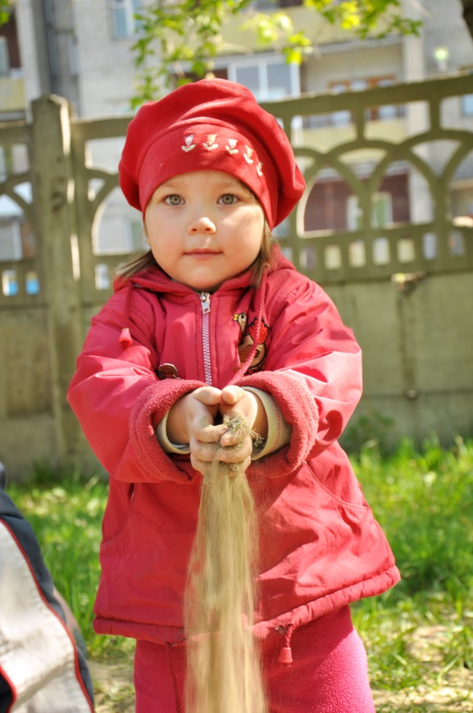
Новизна-
обуславливается в исследовательской и поисковой активности детей раннего возраста через построение игр - экспериментов с песком и водой, как естественное состояние ребёнка.

Slide 5
Мониторинг по определению уровня экспериментально- игровых навыков

Slide 6
Практическая значимость
определяется возможностью разработки игр - экспериментов с детьми раннего возраста, способствующих развитию практического экспериментирования, через игры с песком и водой.
Методологическая основа
Труды Н.Н.Поддъякова, Л.С Выготского определяющие сущность понятия «Детское экспериментирование»;
Исследования А.И.Ивановой в области экспериментирования детей раннего возраста;
Работа Е.И.Тихеевой «Игры и занятия малых детей» раскрывающая особенности игр - экспериментов с природным материалом в раннем возрасте.

Slide 7
Картотека игр-экпериментов для детей раннего возраста
Сентябрь | «Узнаем, какая вода» «Поиграем с солнышком» «Свойства песка»
Октябрь | «Чудесный мешочек» «Поиграем с ветерком» «Что в коробке»
Ноябрь | «Волшебные дощечки» «Легкий - тяжелый»
Декабрь | «Горячо-холодно» «Окрашивание воды» «Снег, какой он?»
Январь | « Игры с трубочкой» «Как из снега получить воду» «Как воду превратить в лед»
Февраль | «Изготовление цветных льдинок» «Мороз и снег» «Свойства льда»
Март | «Плавает - тонет» «Поплывет - не поплывет»
Апрель | «Здравствуй, солнечный зайчик» «Что в пакете?»
Май | «Спрячь пуговку» «Пирожки для Мишки»

Slide 8
Методы
Игровые
Словесные
Репродуктивные (синхронные, зеркальные действия)
Исследовательский (наблюдение)

Slide 9
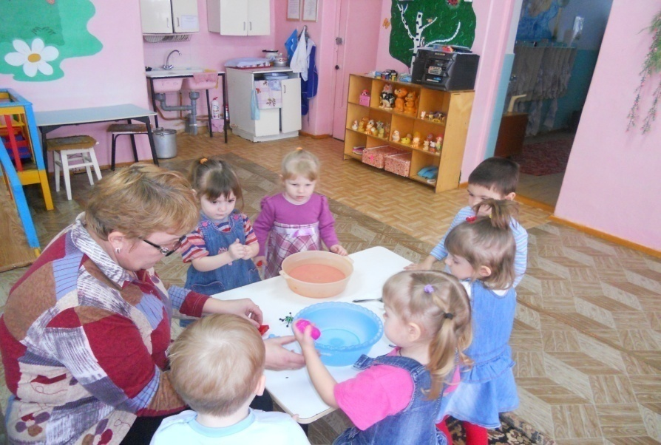
Экспериментирование в первые три года- практически единственный способ познания мира.

Slide 10
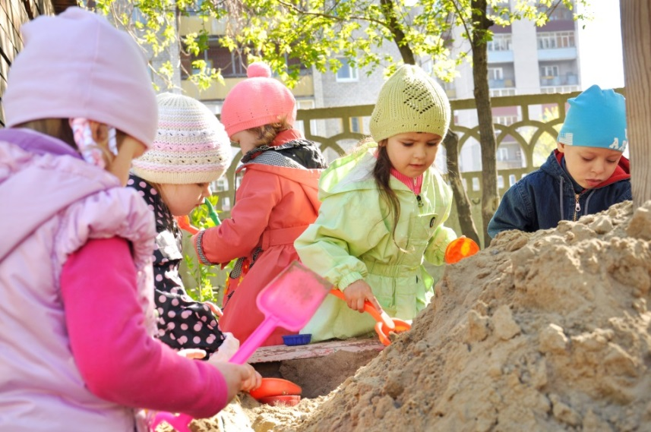
Главная задача предметно - развивающей опытническо - экспериментальной среды -создание необходимых условия для формирования у ребёнка навыков практического экспериментирования как во время игры - занятия так и в свободной деятельности, на прогулке, а также соблюдение правил безопасности при работе с песком и водой (не кидать песок в товарища, не разливать воду на пол и т. д).

Slide 11
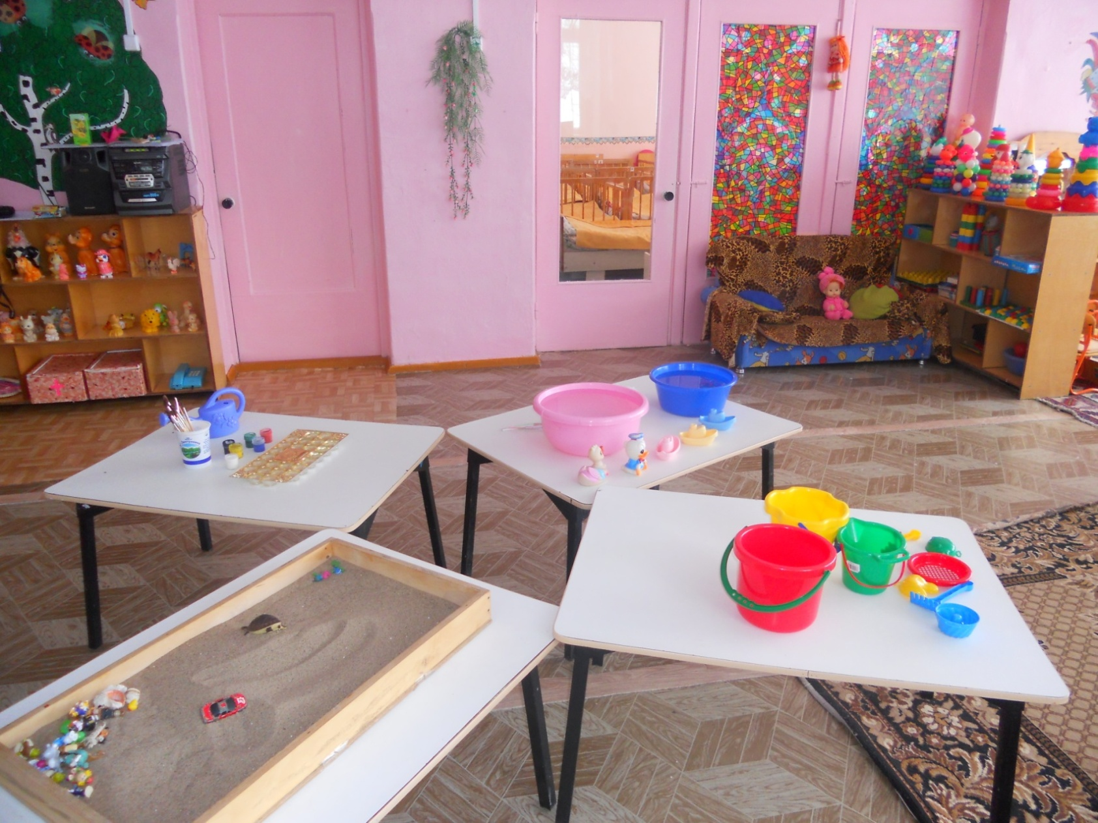
Развивающая среда для опытов

Slide 12
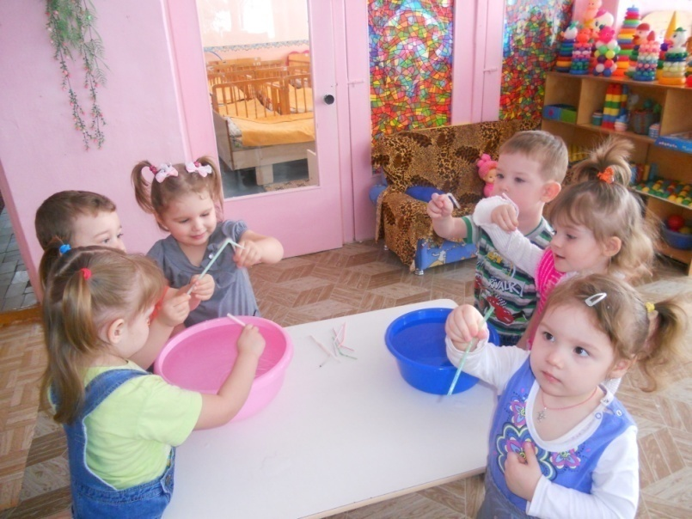
Наши первые опыты

Slide 13
